Slide 1
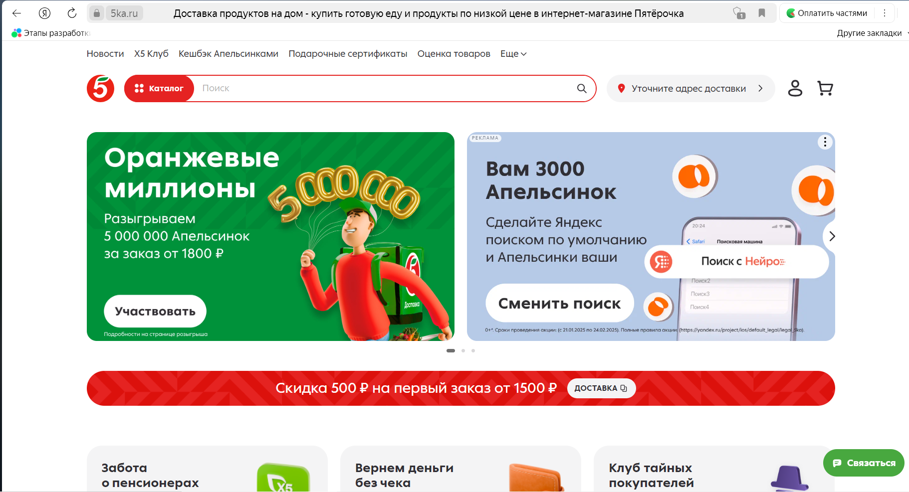

Министерство науки и высшего образования Российской Федерации
Федеральное государственное бюджетное образовательное учреждение
высшего образования
«ГОСУДАРСТВЕННЫЙ УНИВЕРСИТЕТ УПРАВЛЕНИЯ»
ВКР на тему: Совершенствование системы найма и отбора персонала на примере ООО «Агроторг»
Выполнил:__________________________________________________________________________________________________________________________
Проверил:__________________________________
___________________________________________
___________________________________________
2025 год

Slide 2

Цель и задачи исследования
Цель - разработка проекта мероприятий по улучшению процесса поиска и найма персонала в организации.
Задачи:
1
Описать теоретические основы системы найма и отбора персонала в организации;
2
Провести анализ текущей ситуации в области найма и отбора персонала в компании;
3
Предложить меры по улучшению системы найма и отбора персонала;
Оценить экономическую эффективность предлагаемых рекомендаций.
4

Slide 3

Объект и предмет исследования
Объект исследования
Предмет исследования
«Лемма» занимает первую позицию среди местных радиостанций по аудитории за неделю и за месяц.
Организация ООО «Агроторг», это организация, которая имеет развитую розничную сеть, работающую в рознице продуктов, под брендом «Пятерочка».
Процесс поиска и найма персонала в организацию ООО «Агроторг».

Slide 4
Актуальность темы исследования
Качественный подбор персонала – это искусство, которое претерпевает изменения и эволюцию вместе с развитием бизнес-среды. Стремительные технологические изменения, динамичные требования рынка труда, постоянно меняющиеся предпочтения кандидатов и пожелания работодателей - все это формирует сложный ландшафт подбора, требующий от компаний адаптации и инноваций. Данная тема приобретает еще большую актуальность в связи с развитием искусственного интеллекта. Сегодня искусственный интеллект (ИИ) внедряется во все сферы деятельности, не исключением является и кадровая политика. В настоящее время, искусственный интеллект помогает руководителям и специалистам HR-отделов автоматизировать рутинные задачи и процессы, для которых требуется анализ большого количества данных в целях и улучшать процессы поиска и найма кандидатов.
В области рекрутинга, искусственный интеллект становится отличным инструментом, особенно в выполнении стандартных задач. Однако ИИ пока не может быть полностью интегрирован в переговоры. Задачей, которую ИИ может автоматизировать среди прочих, выделяется сорсинг - поиск кандидатов на начальных этапах. Дополнительно ИИ может заменять повторяющиеся операции, которые зачастую выполняются вручную.
Кроме вышесказанного, на ИИ можно перенести, такие функции, как: анализ рынка труда и подбор кандидатов по заданным критериям; первичный просмотр резюме; анализ профиля кандидата; создание стандартных сообщений; агрегирование текстов вакансий.
Рассчитав время, которое рекрутеры тратят на различные процессы и операции, можно заметить, что благодаря использованию ИИ они смогут сэкономить от 28% до 52% своего рабочего времени. Освобожденное время можно направить на решение более креативных и стратегических задач, что положительно отразится на качестве работы сотрудников и увеличит общую продуктивность, ускоряя процесс рекрутинга. Тем не менее, для дальнейшего совершенствования найма и отбора персонала важно глубже изучить не только искусственный интеллект, но и другие передовые технологии, способные значительно улучшить систему подбора персонала.

Slide 5
Теоретические аспекты исследования
№ п/п | Этапы | Описание
1 | Подготовительный этап | Определение потребности в новых сотрудниках Создание и согласование заявки на вакансию Публикация вакансии на сайтах по поиску работы
2 | Поиск идеала | Сбор и обработка откликов Самостоятельный «холодный» поиск кандидатов на вакансию Знакомство с кандидатами
3 | Собеседование | Проведение интервью по телефону/видео или опросом Проведение собеседования в офисе/по видеосвязи Тестирование
4 | Принятие решения | Согласование кандидата на должность Проверка службой безопасности
5 | Трудоустройство | Сбор документов для трудоустройства Подготовка рабочего места и условий Трудоустройство и выход на работу Первичная адаптация
Найм кадров - это определенный ряд действий, направленных на привлечение кандидатов, обладающих компетенциями, необходимыми для достижения целей организации и ее бесперебойной работы. Это является заключительным этапом в процессе поиска и найма на работу кандидатов. Поиск кандидатов - это набор действий, применяемых организацией для выявления списка лиц, наилучшим образом подходящих для вакантного места работы. В этом процессе рассматриваются профессиональные качества работника, его опыт, чтобы установить его пригодность для дальнейшего отбора и возможного найма для выполнения обязанностей на определённом рабочем месте.
Основными критериями поиска и найма считаются: уровень образования, опыт, деловые качества, наличие определённых умений, знаний, навыков, физические характеристики (в том числе внешний вид, грамотная речь), его потенциальные возможности.
Подбор персонала - это комплексный набор действий по созданию вакансии, рассмотрении анкет и до самого выхода кандидата на работу.

Slide 6
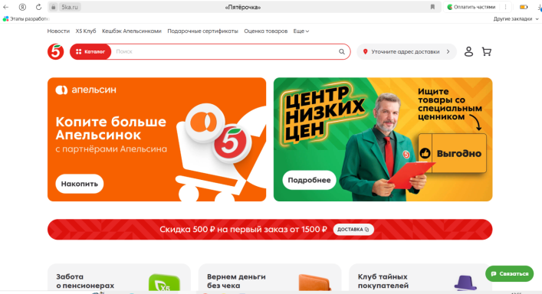

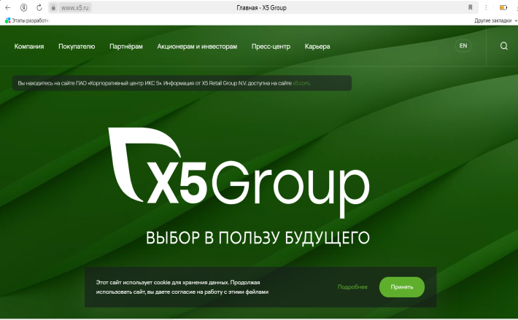
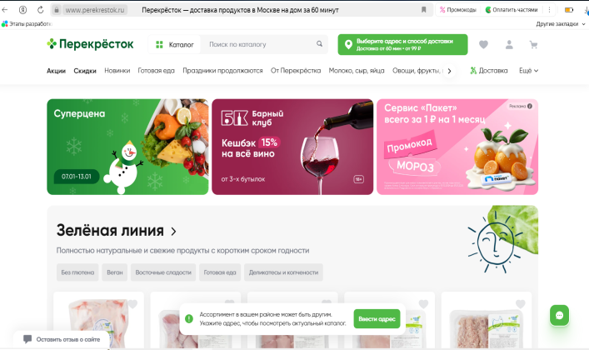
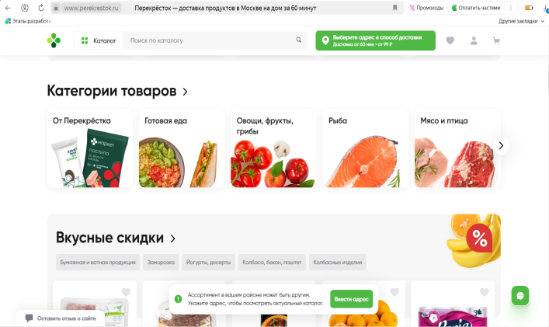
Характеристика объекта исследования-
ООО «Агроторг»
Местом открытия первого магазина «Пятёрочка», стал город Санкт-Петербург в 1999 г. В 2006 г. «Пятерочка» объединилась с гипермаркетами сети «Перекресток», в результате чего была создана компания X5 Retail Group.
Организация и эксплуатация сети магазинов, включая склады для хранения и сбыта товаров и продукции;
Разработка, производство и реализация товаров народного потребления;
Оптовая и розничная торговля товарами народного потребления;
Оптовая и розничная торговля продуктами питания.

Slide 7
Анализ основных экономических показателей ООО «Агроторг» с 2021-2023гг.

Slide 8

  Система управления персоналом
  в ООО «Агроторг»
Основные задачи отдела кадров, можно распределить по направлениям: учётно – контрольные, планово – регулятивные, отчётно – аналитические, координационно – информационное, организационно – методическое. Все аспекты, связанные с подбором персонала в ООО «Агроторг» регламентированы «Положением о порядке подбора, назначения и отстранения от должности сотрудников компании».
Основные функции отдела управления персоналом: наем, прием, отбор персонала; организация труда и мотивация персонала; трудовая адаптация; аттестация; повышение квалификации и формирование кадрового резерва; деловая оценка; обучение персонала.

Slide 9
Оценка системы найма и отбора персонала в ООО «Агроторг»
Таблица 2-Измерение временных затрат на различных этапах отбора и приема
Этап | Время (мин) | Характеристика этапа
Предварительная отборочная беседа | 25 | Включает в себя подготовку места, материалов и полного алгоритма проведения собеседования
Заполнение анкеты кандидата | 5 | Заполнение шаблона, отраженного на рисунке №2
Проверка рекомендаций | 10 | Обзвон и уточнение данных о сотруднике у предыдущего работодателя. Проверка в системах СБ
Отправка анкеты данных | 5 | Проверка и отправка анкеты руководителю
Принятие решения | 10 | Оценка руководителем вводных данных и принятие решение о приеме или отказе кандидату
Принятие предложения о приеме | 5 | Уточнение с кандидатом организационных вопросов о датах выхода и последовательности оформления
Таблица 1 - Алгоритм собеседования при принятии решения о найме
Этап | Содержание этапа
Приветствие | Сформировать впечатление кандидата
Базовые вопросы | Предложение рассказать о себе: опыт работа, обязанности, навыки, желаемый график, желаемый доход
Дополнительные | Вопросы, при которых можно понять готов ли кандидат брать ответственность, потенциальное поведение с покупателем и с сотрудниками. Попросить привести примеры
Обязанности | Рассказать кандидату об обязанностях по вакансии
Доход | Рассказать кандидату о принципах формирования заработной платы
Завершение беседы | Уточнить оставшиеся вопросы и провести кандидата
Рисунок 1-Структура поиска и найма кандидатов

Slide 10
Мероприятия по совершенствованию системы найма и отбора персонала в ООО «Агроторг»
Таблица 1-Функции ИИ для повышения эффективности системы найма и отбора персонала
Преимущества внедрения ИИ в систему найма и отбора персонала
№ п/п | Функции | Описание
1 | AI-рекрутер | Автоматически анализирует резюме, сопоставляет их с требованиями вакансий и проводит первичный отбор кандидатов.
2 | AI-интервьюер | Проводит первичные собеседования в дистанционном формате, задает кандидатам вопросы и оценивает их ответы на основе предустановленных критериев.
3 | AI-помощник HR | Помогает в рутинных задачах: пишет текста для вакансий, создает списки вопросов для проведения интервью, генерирует тестовые задания.
4 | AI-онбординг | Автоматизирует процесс приема на работу: сбор документов, информирование о корпоративных правилах, предоставление доступа к необходимым системам.
5 | AI-менеджер 360 | Автоматизирует сбор обратной связи и анализирует данные о работе сотрудников, удовлетворенности условиями труда и помогает разрабатывать планы профессионального роста.
6 | AI-секретарь | Автоматизирует создание, проверку и хранение документов, таких как трудовые договоры, заявления на отпуск и сертификаты.
Повышение операционной эффективности
Снижение затрат
Круглосуточная поддержка
Масштабируемость решений
Интеграция с существующими системами
Повышение качества принятия решений
Внедрение искусственного интеллекта в процесс найма и отбора персонала
Развитие аутсорсинга в кадровой политике компании

Slide 11
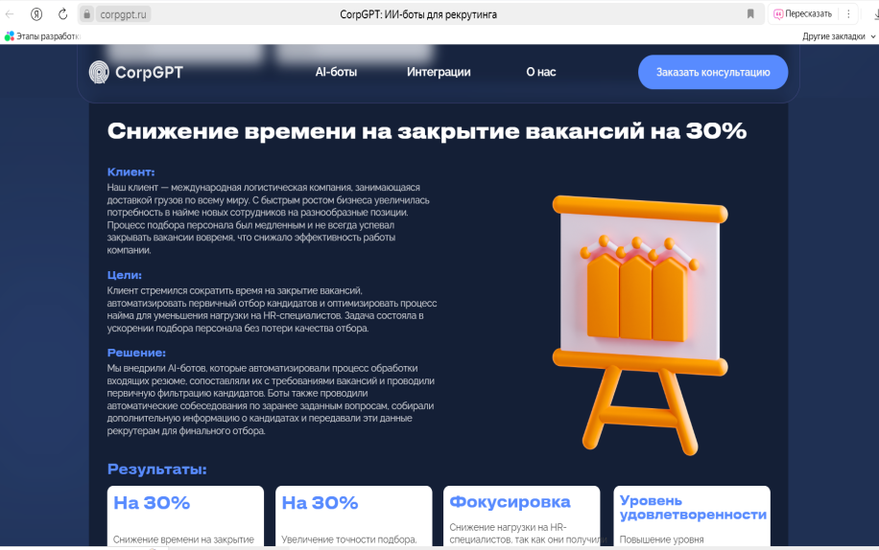
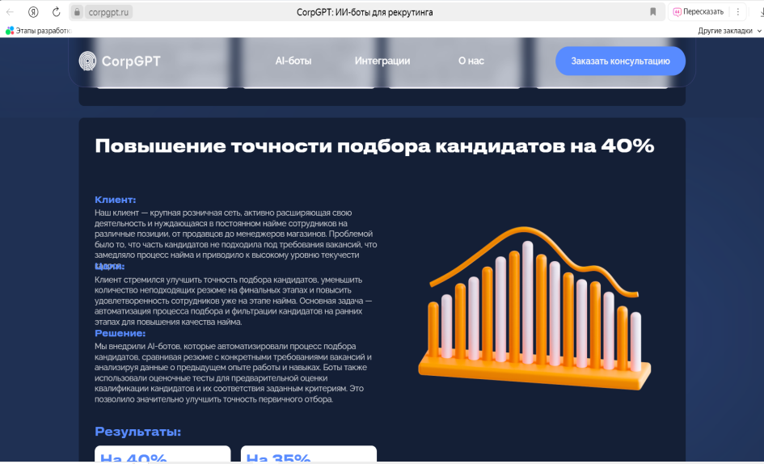
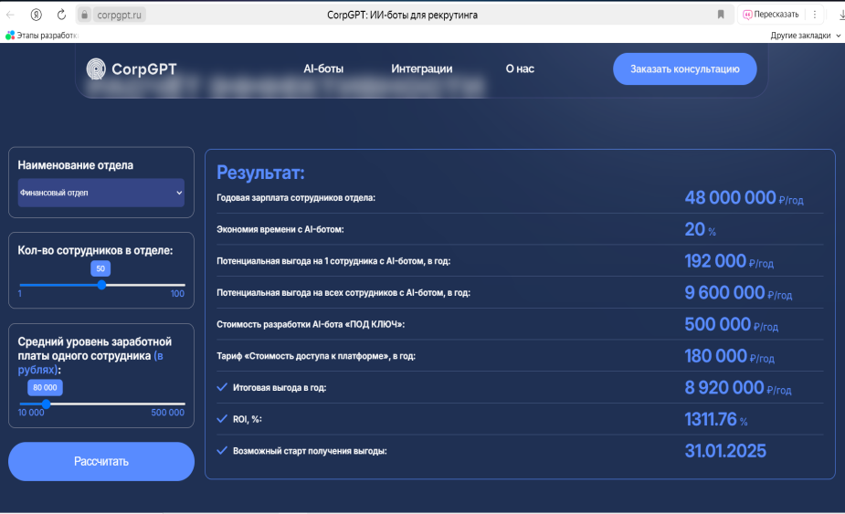
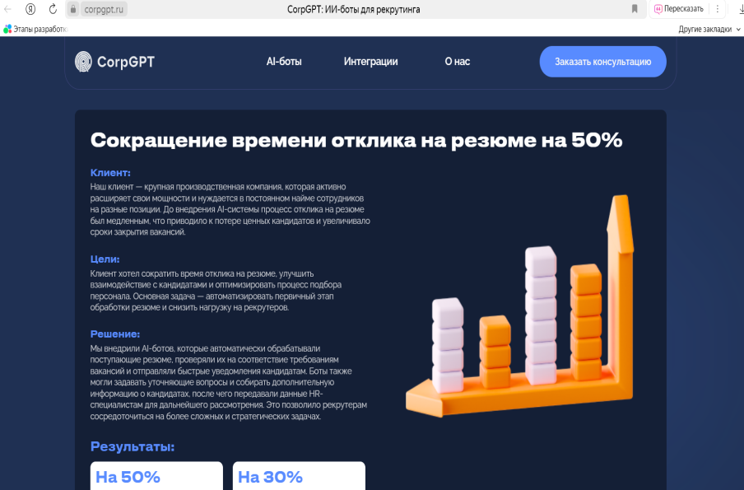
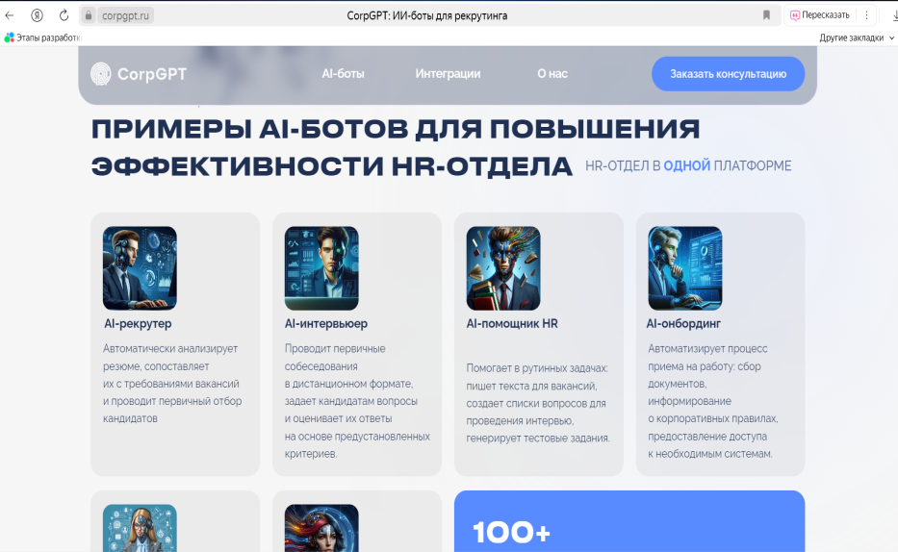
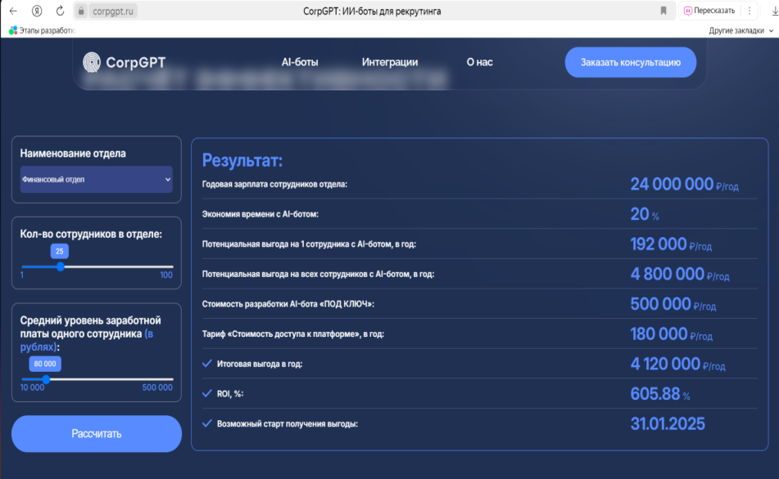
Экономическая и социальная эффективность проекта в
ООО «Агроторг»

Slide 12
Мероприятия по внедрению проекта в компании ООО «Агроторг»
Таблица 1 – План-график по внедрению проекта совершенствования процесса поиска и найма персонала ООО «Агроторг»
№ | Мероприятия | Срок реализации мероприятий | Ответственные исполнители
1. | Аудит текущих HR-процессов. | 4 недели | HR - руководители
2. | Формирование KPI при внедрении ИИ | 2 недели | HR – руководители, IT - директор
3. | Выбор ИИ – платформ и тестирование | 2 месяца | IT – специалисты, специалисты по подбору
4. | Утверждение методики внедрения исскуственного интелекта в процесс поиска и найма персонала | 1 день | Директор HR - службы
5. | Заключение договора с компанией для передачи функций на аутсорсинг | 1 неделя | Руководитель юридической службы
6. | Пробное внедрение ИИ на отдельных вакансиях. | 3 месяца | Специалисты по подбору персонала, IT-команда.
7. | Анализ результатов пробного периода и корректировка. | 1 месяц | Директор HR – службы,
8. | Утвердить приказом внесение изменений в нормативные документы по найму персонала | 1 неделя | Директор HR – службы, HR - руководители
9. | Нормативно-методическое обеспечение проекта | 2 недели | Руководитель юридической службы, Директор HR - службы
10. | Распространение успешных решений на весь процесс поиска и найма. | 3 месяца | Все участники процесса

Slide 13
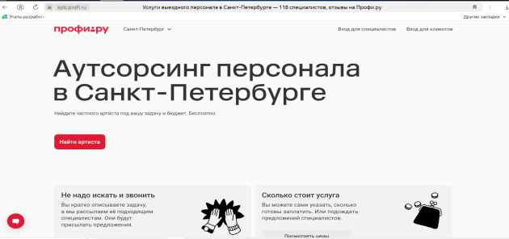
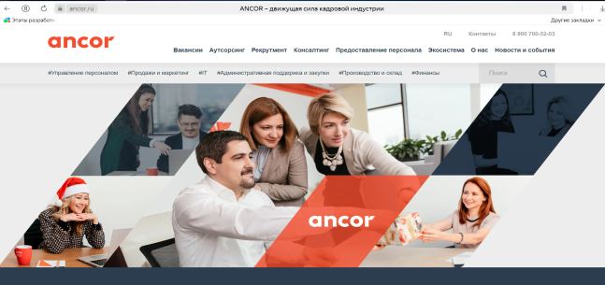
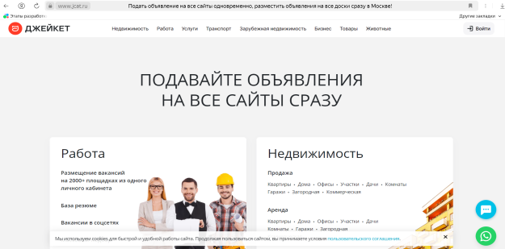
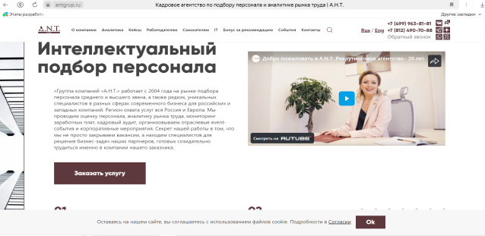
Вывод
Предложенные мероприятия по совершенствованию набора и отбора кадров в организацию ООО «Агроторг» являются целесообразными, так как улучшатся показатели скорости, точности, лояльности, удовлетворенности по работе с кадрами. В противном случае кадровая политика компании будет находится на низких уровнях, а в перспективе проблема кадрового голода не заставит себя долго ждать.
Однако, планы предприятия по кадровой политике должны постоянно пересматриваться и совершенствоваться, так как меняется мир, а следовательно, и все вокруг также должно измениться. Компания, которая идет в ногу со временем, своевременно внедряет ИИ, иные ПО и инновации в работу, всегда будет иметь преимущества перед другими участниками отрасли.

Slide 14


Спасибо за внимание!

